Slide 1
Kakva bi trebala biti prezentacija projekta ili
seminarskog rada?

Slide 2
IZRADA PREZENTACIJA

Slide 3
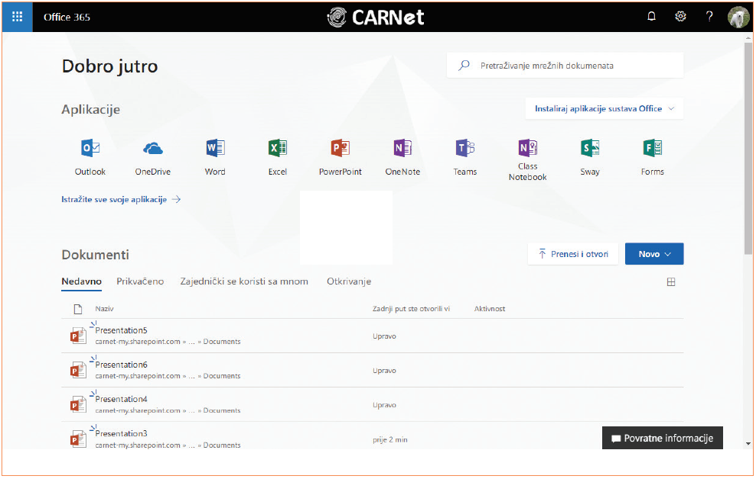
Početna stranica sustava Office 365

Slide 4
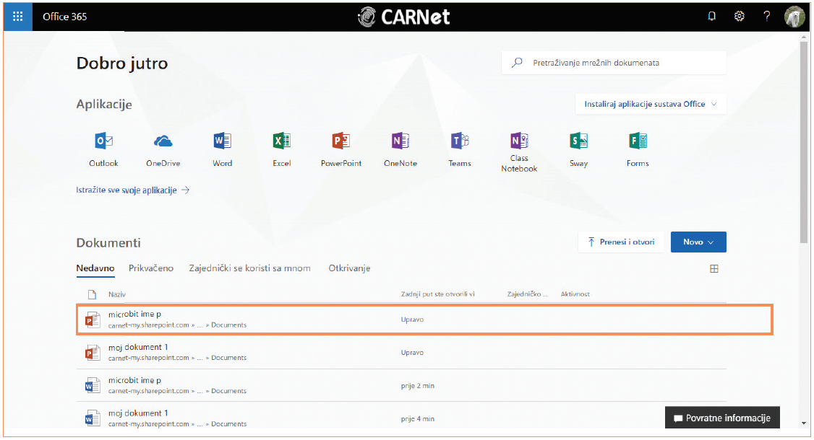
Pokretanje programa PowerPointa

Slide 5
Otvaranje PowerPoint datoteke iz servisa One Drivea

Slide 6
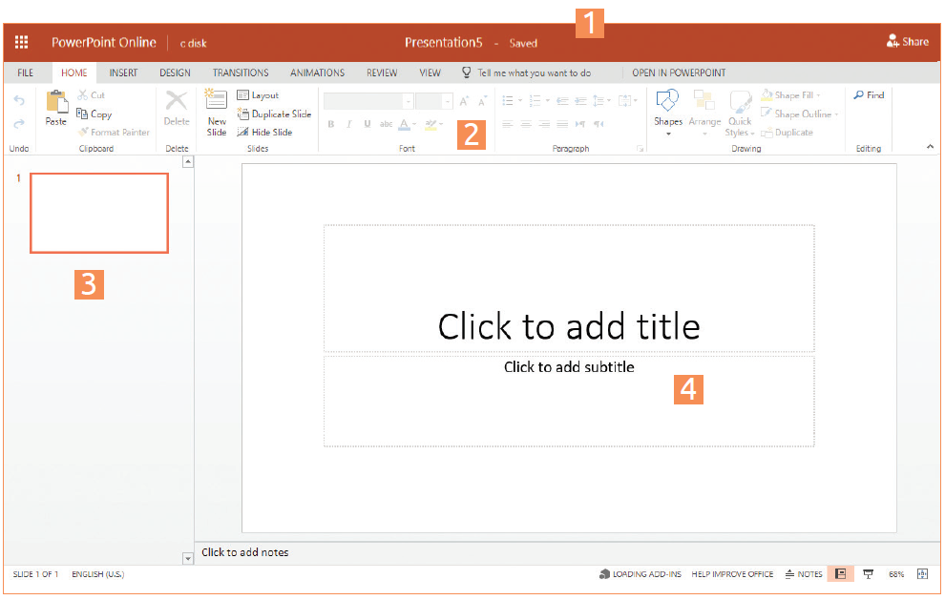
POWERPOINT ONLINE
NASLOVNA TRAKA
KARTIČNI IZBORNICI
OKVIR SA SLAJDOVIMA
RADNA
POVRŠINA

Slide 7
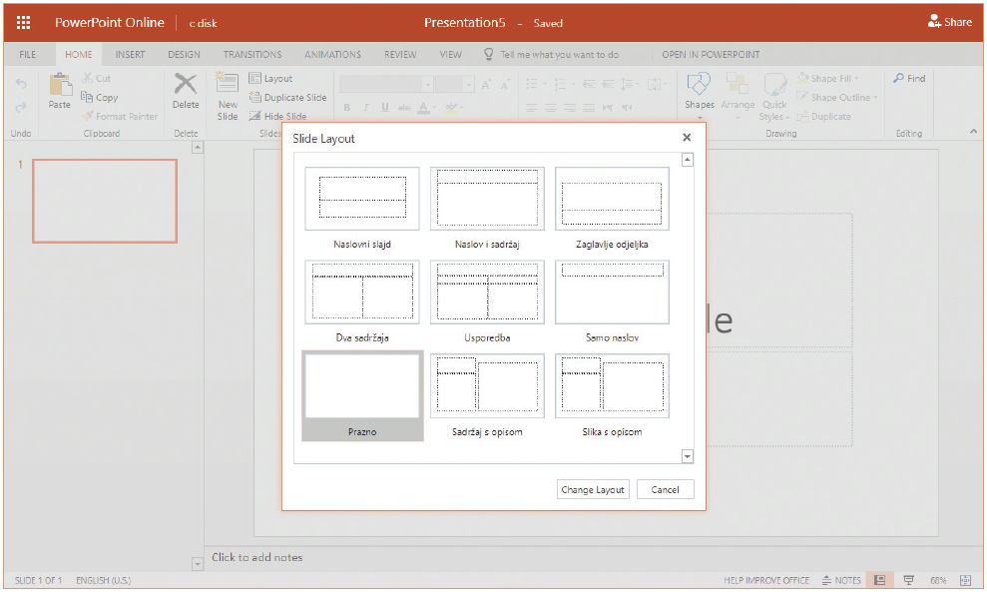
Raspored objekata
na slajdu

Slide 8
Naslovni slajd

Slide 9
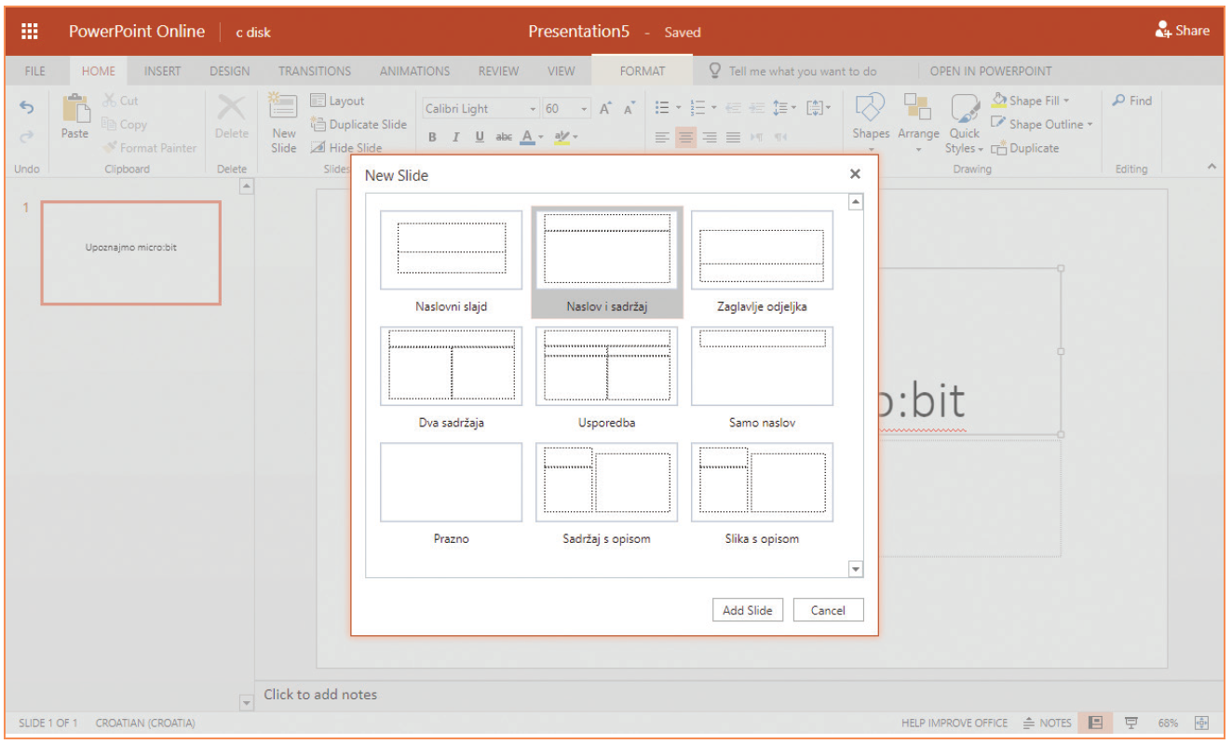
Umetanje novog slajda

Slide 10
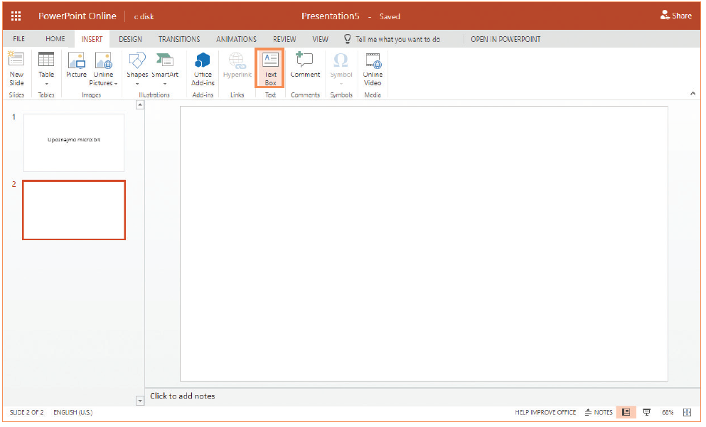
Umetanje tekstnog okvira

Slide 11
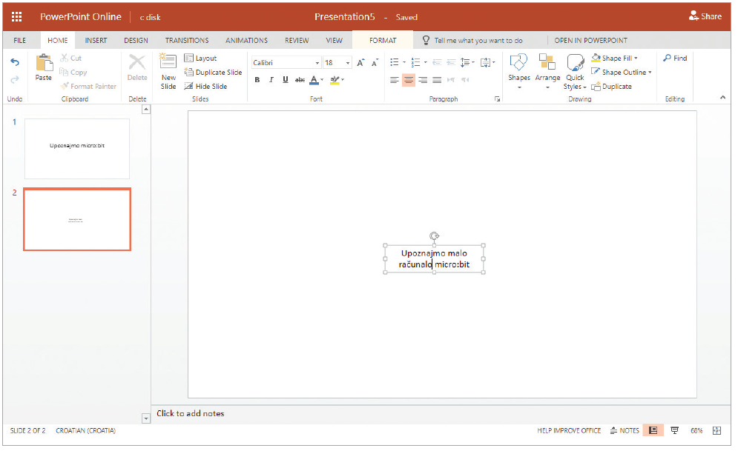
Tekst upisan u tekstni okvir

Slide 12
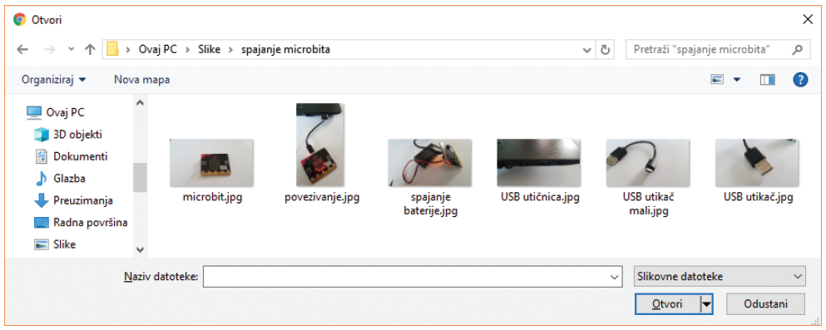
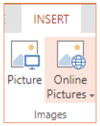
UMETANJE SLIKA
Odabir slike s računala

Slide 13
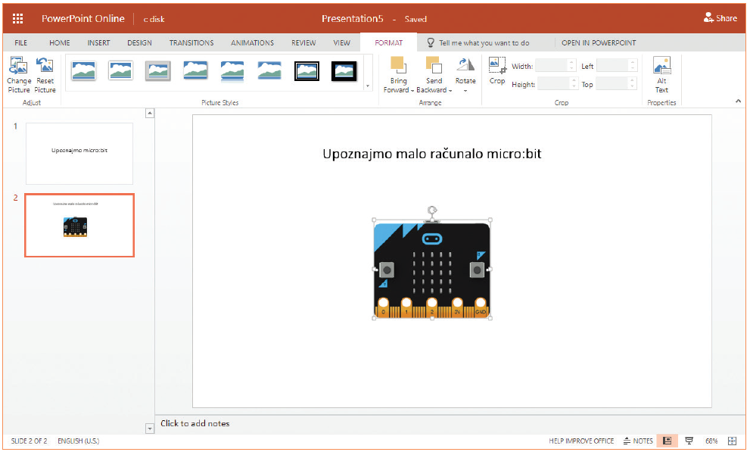
Kartica Oblikovanje

Slide 14
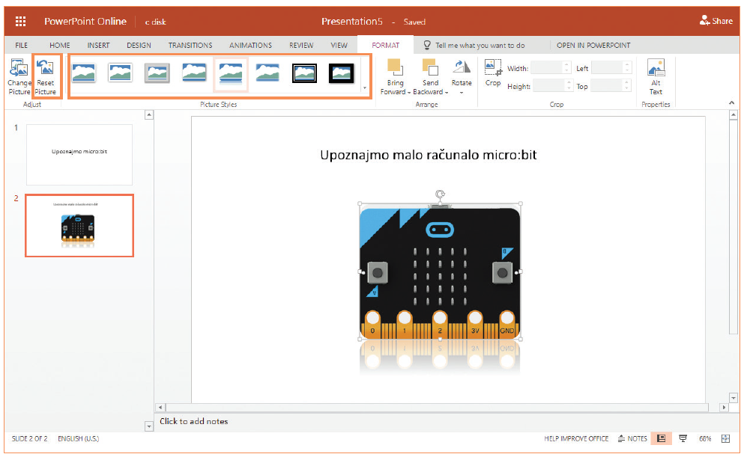
Stilovi slike

Slide 15
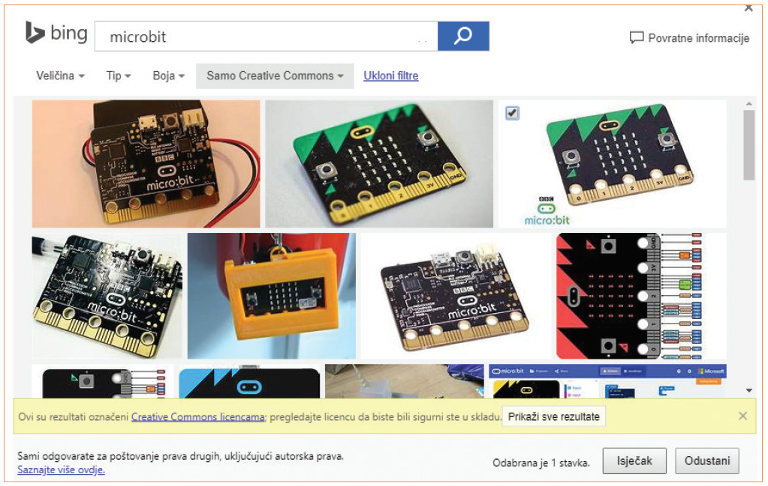
Odabir slika s interneta

